Slide 1

Каталитическое разложение аммиака
Литературный обзор подготовлен студентами 124 группы
Леготиным Андреем и Егоровым Данилой

Slide 2

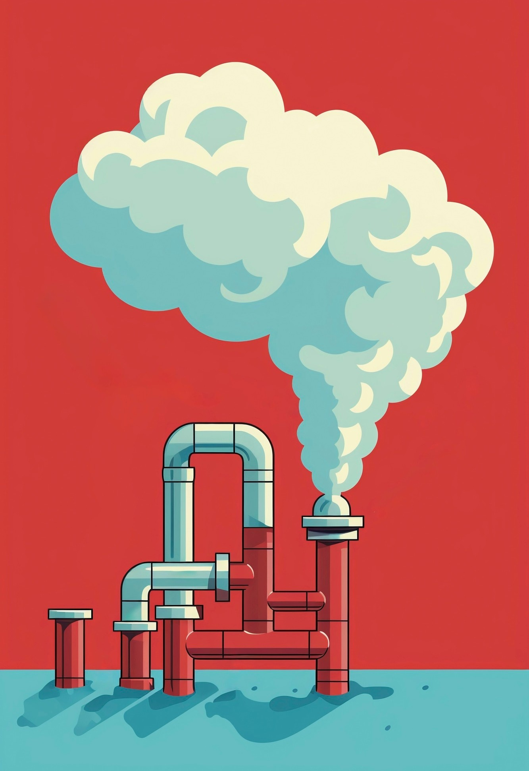
Введение
Аммиак – соединение, имеющее множество применений в различных областях промышленности: от альтернативных источников энергии и вплоть до
топлива для космических микродвигателей.
В промышленности реакцию
разложения аммиака используют в первую очередь для отчистки газов и вентиляционных выбросов, а также для получения водорода.

Slide 3

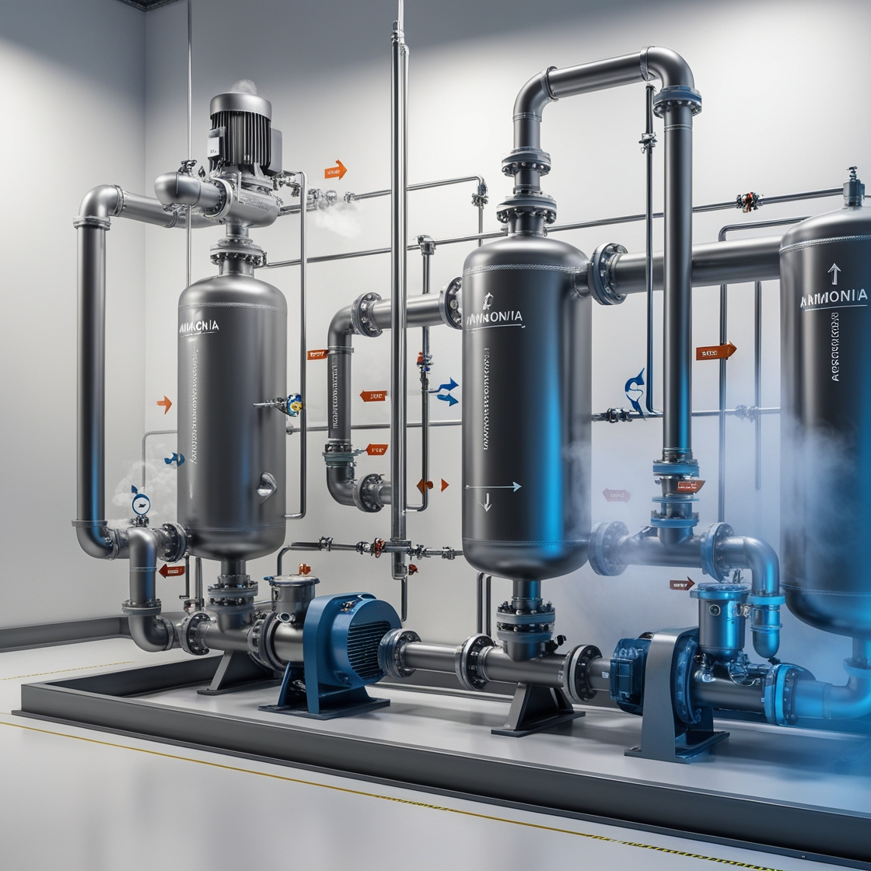
Сырьё для реакции
Сырьём для реакции служит аммиак, как в жидком, так и газообразном виде.
Например для электротермического микродвигателя, который будет рассмотрен позднее, используют жидкий аммиак ГОСТ 6221-90 со степенью фильтрации не хуже 20 мкм
А в установки для отчистки газов и вентиляционных выбросов поступает низкоконцентрированный аммиакосодержащие газы, примерно до 1,8%.

Slide 4
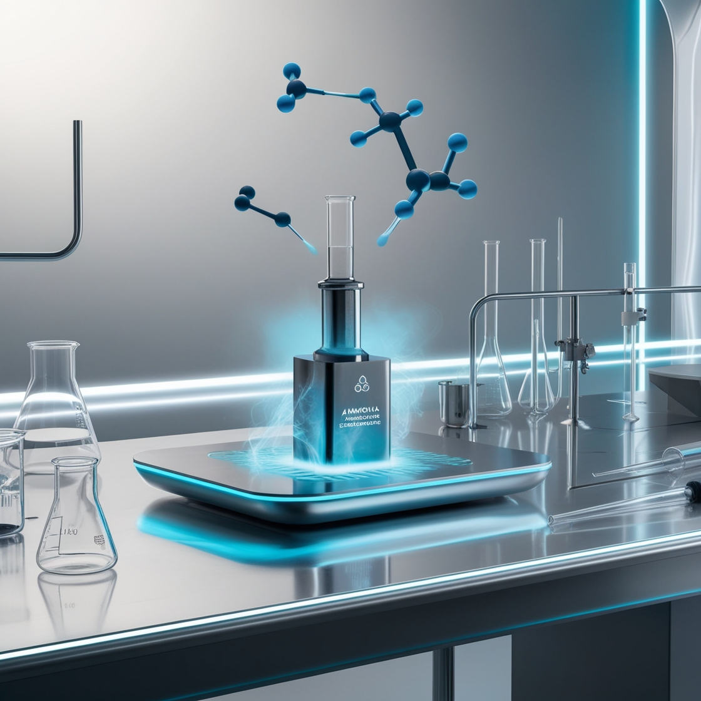
Разработка катализаторов разложения аммиака
Для реакции диссоциации аммиака их известно целое множество. Разработка и изучение данных катализаторов активно велась ещё в прошлом веке.
Так в 1970 году был опубликован патент SU 282297 A1, в котором описывается способ приготовления катализатора КДА-4.
Его состав:
•закись никеля (NiO) 15–30%
•окись алюминия (Al2O3) 17-30%
•окись кальция (CaO) 8-18%
•окись магния (MgO) 10-20%
•двуокись кремния, сера, железо, вносимы с сырьём, и графит 25–27%.
В 2023 году был опубликован патент RU 2 798 955 C1, в котором описывается способ приготовления катализатора, позволяющего проводить реакцию при 500 C.
для формирования каталитически активного слоя используют ZrO2 или Ce0.5Zr0.5O2, а формирование слоя активатора осуществляют путем пропитки подготовленного носителя - раствором комплекса рутения [Ru[(NH3)nClm]OHp, где n=5-6, m=0-1, р=1-2.

Slide 5

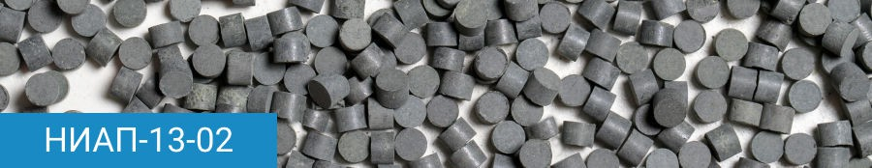
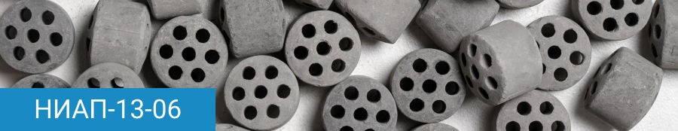
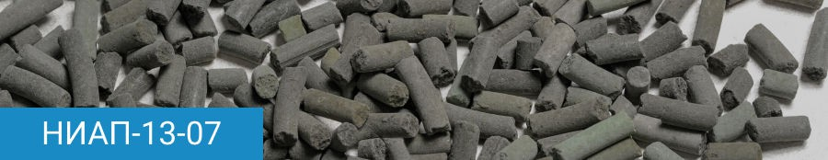
Современные промышленные катализаторы
До недавнего времени на многочисленных заводах использовались катализаторы, разработанные и произведенные в других странах, из-за чего промышленность напрямую зависела от этих стран. Для борьбы с этой проблемой проводится импортозамещение.
Так в январе 2017 года удалось заменить высокоэффективный катализатор марки G1-11 немецкой фирмы для очистки коксовых газов, содержащих синильную кислоту, бензол, сероводород, воду, аммиак на разработанный контакт
НИАП-13-06 (КДА-18А). Катализатор обеспечивает устойчивую конверсию диссоциации аммиака – 99,99%, что выше активности катализатора G1-11.

Slide 6
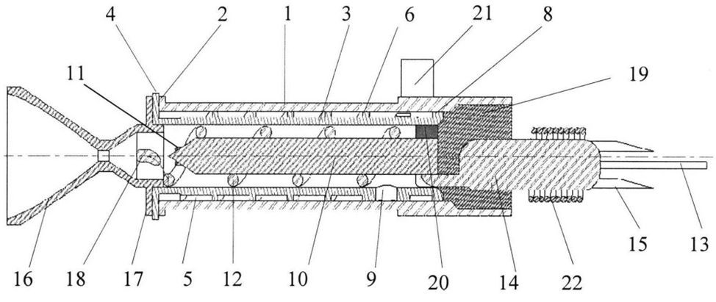
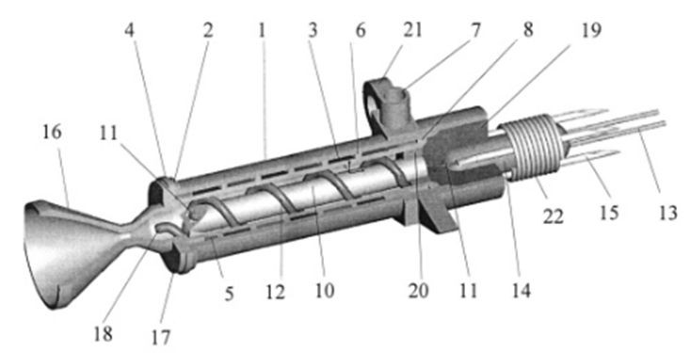
Аммиак как топливо в ЭТМД
Создание реактивной тяги в электротермическом микродвигателе осуществляется в результате разложения аммиака на водород и азот с увеличением объёма смеси в 2 раза и последующем
выбросе нагретой газовой смеси через реактивное сопло.
В данном случае использование катализатора обязательно так как при проведении реакции без катализатора, при температуре 900 ºC для достижения степени разложения аммиака выше 90% требуется значительное время (более 10^5 с) пребывания аммиака в камере.

Slide 7
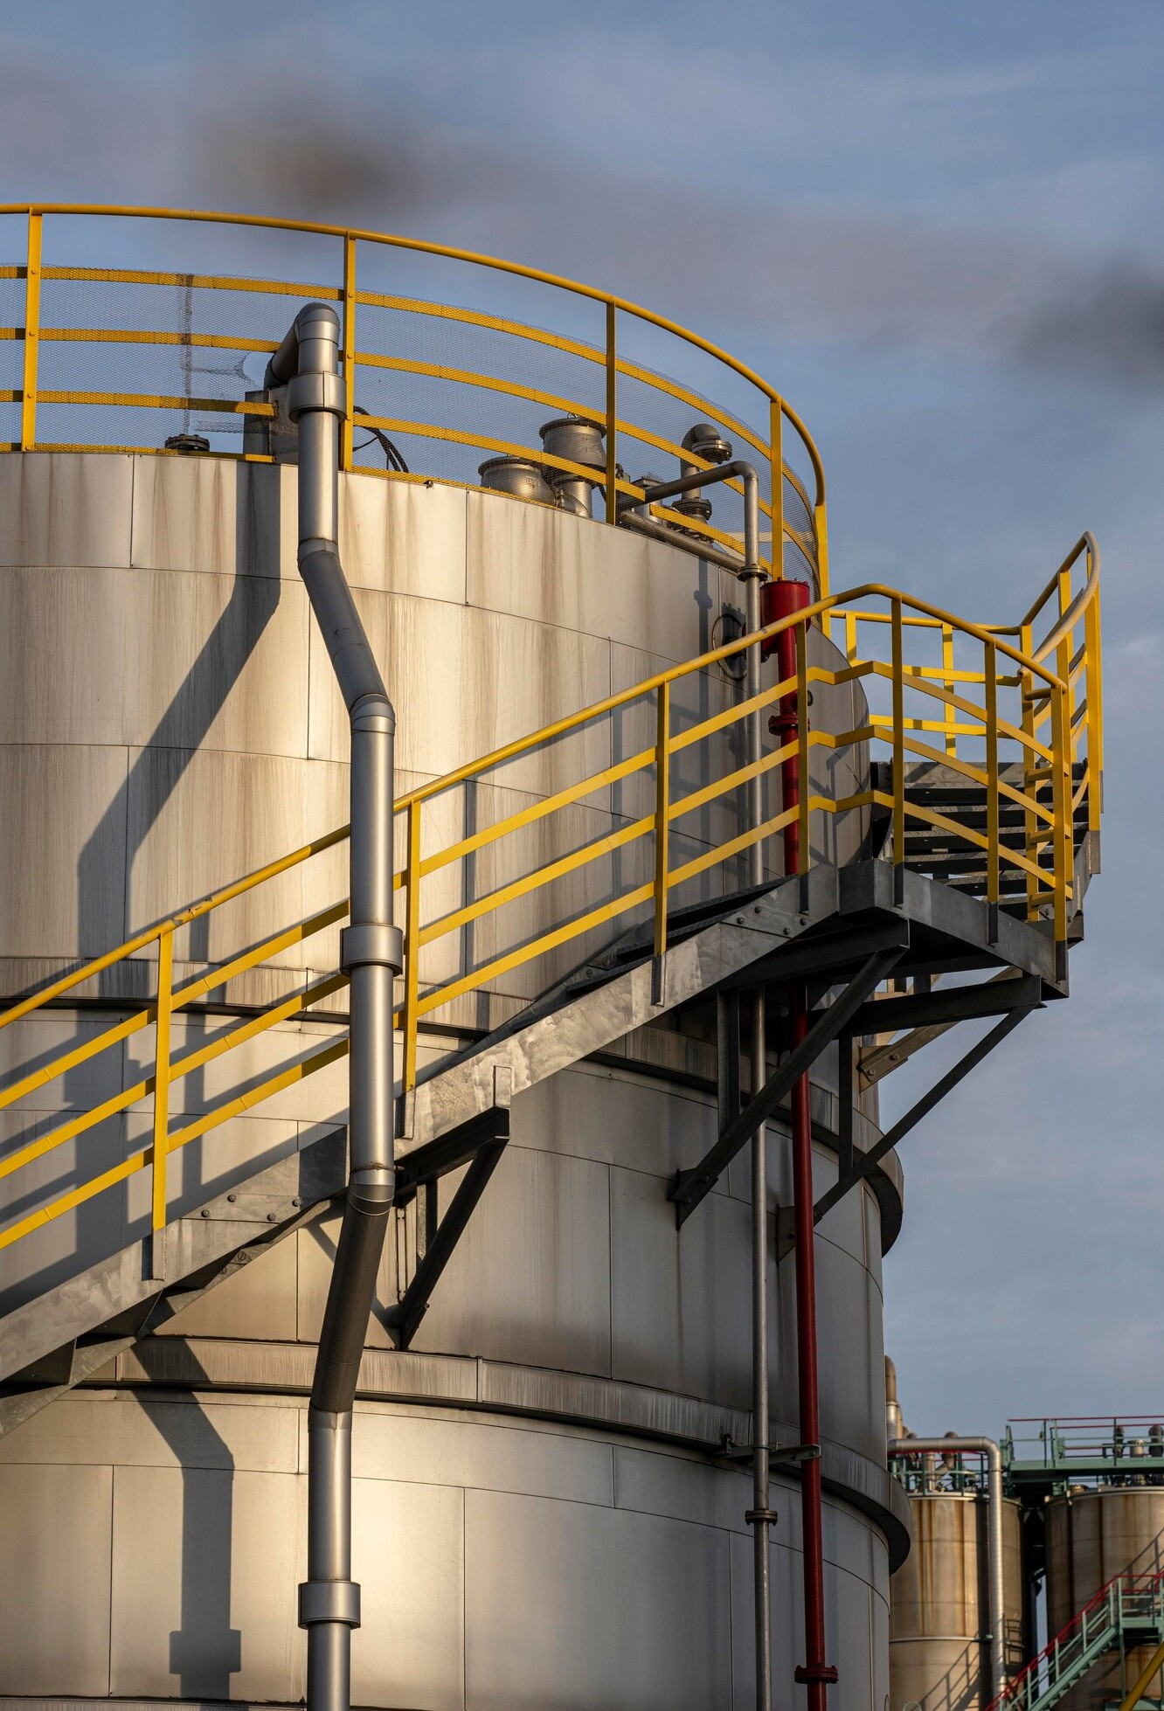
Использование полученного водорода
Известно, что в жидком аммиаке содержится в 1,7 раз больше водорода, чем в жидком водороде. Транспорт водорода в аммиачном виде в 20 раз дешевле транспорта сжатого эквивалентного количества.
Применение водорода, водородосодержащего топлива в стационарных или мобильных силовых агрегатах может быть реализовано, по крайней мере, в двух вариантах: сжигание в двигателях внутреннего сгорания (ДВС), газовых турбинах и использование в топливных элементах (ТЭ) с генерацией электрической энергии за счёт прямого преобразования химической энергии каталитического окисления водорода в электрическую.
В России плодотворно в этом направлении работает Российский федеральный ядерный центр (РФЯЦ) и ЗАО «Газомотор» (г. Рыбинск).

Slide 8
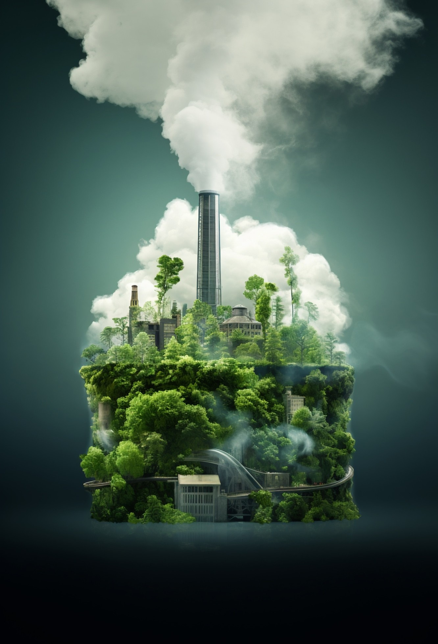
Экологические аспекты
В промышленности реакцию разложения аммиака используют также для отчистки газов и вентиляционных выбросов.
В некоторых регионах нашей страны достаточно остро стоит вопрос загрязнения атмосферы. Причиной этого служит большое количество предприятий, выбрасывающих в атмосферу вредные вещества, одним из которых является аммиак.
Так установки для отчистки низкоконцентрированных аммиакосодержащих вентиляционных выбросов на производствах удобрений, а также предприятиях где используются аммиачно-холодильные установки предназначены в первую очередь для защиты атмосферы.

Slide 9
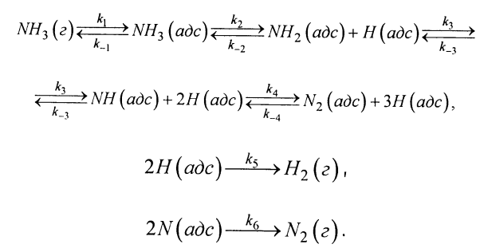

Физико-химические характеристики
каталитического разложения аммиака
Реакция обратимая и эндотермическая.
Аммиак термодинамически нестабилен, и процесс его разложения на водород и азот становится заметен при температурах 1200–1300 ºС. В присутствии катализатора на основе железа выше 400 ºС.
Также без катализатора скорость разложения достаточно мала из-за кинетического барьера разрушения N-H связей.
Равновесие реакции сдвигается в сторону азота и водорода при увеличении температуры и уменьшении давления.
Константа равновесия реакции в зависимости от температуры:
$$\lg{K_{p}=\frac{2074,8}{T}−2,4943∗\lg{T+1,8564∗{10}^{−7}∗T^{2}+1,993}}$$
Кинетика разложения аммиака на железных катализаторах описываются уравнением Тёмкина-Пыжева: $U=K_{1}∗P_{N2}∗{\left(\frac{P_{H2}^{3}}{P_{NH3}^{2}}\right)}^{α}−K_{2}∗{\left(\frac{P_{NH3}^{2}}{P_{H2}^{3}}\right)}^{1−α}$

Slide 10
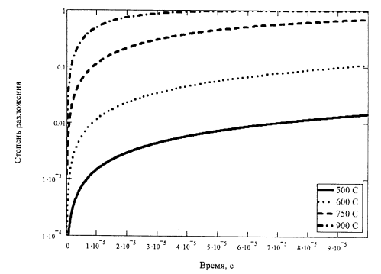
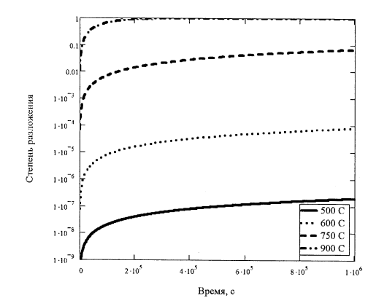

Влияние катализаторов на разложение аммиака
Катализаторы изменяют энергию активации разложения $E_{A}$, обеспечивая дополнительный путь для реакции. Зависимость константы скорости разложения от температуры выражается уравнением Аррениуса:
$$k=A∗\exp\left(\frac{−E_{A}}{RT}\right)$$
Влияние некоторых металлических катализаторов на энергию активации:
Катализатор | Нет | Вольфрам | Оксид алюминия | Железо | Молибден
$$E_{A }кДж/моль$$ | 335 | 163 | 127 | 149 | 116

Slide 11
Заключение
Каталитическое разложение аммиака является очень важным процессом в химической и экологической сферах. Понимание его принципов и применения позволяет не только оптимизировать производственные процессы, но и значительно улучшить состояние окружающей среды.

